Slide 1

Hypertext Transfer Protocol

Slide 2
Agenda
URL
HTTP-Ablauf
Nachrichten: Request – Response
Aufbau einer Nachricht: Header – Body

Slide 3
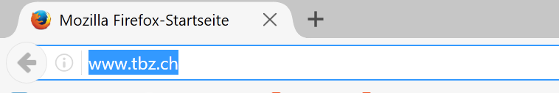

Eingabe der URL
Notes:
Frage: Was passiert nach der Eingabe der URL und ENTER?

Slide 4
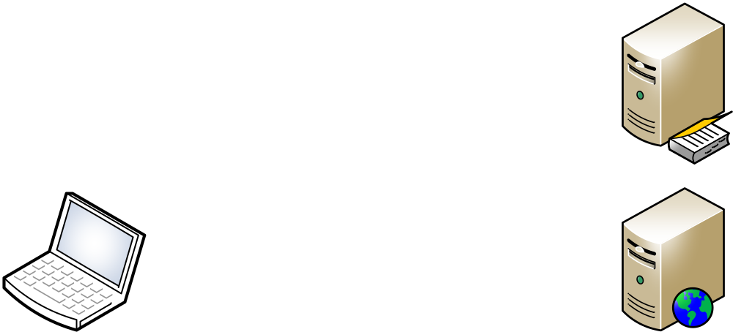
DNS-Abfrage
Welche IP-Adresse hat www.search.ch?
IP-Adresse heisst 195.141.85.90

Slide 5
Request/Response im Detail
Lieber Server
Ich weiss, dass du eine Datei mit Namen «index.html» hast. Bitte sende mir diese im Format «text/html». Wenn möglich, natürlich in deutsch.
Beste Grüsse vom Internet Browser
Request (Anfrage)
Response (Antwort)
Lieber Anfrager
Die gewünschte Datei ist tatsächlich
Vorhanden. Du findest sie im Anhang. Sie
Ist gesamthaft 53881 Byte gross, im
Gewünschten Format «text/html» und in UTF-8
Codiert.
Beste Grüsse vom Apache Server

Slide 6
HTTP Request/Response
195.141.85.90
Request (Anfrage)
Response (Antwort)

Slide 7
Request/Response im Detail
GET http://www.search.ch/?q=test&search=Suchen HTTP/1.1
Accept: text/html, application/xhtml+xml, */*
Accept-Language: de-CH,de;q=0.5
User-Agent: Mozilla/5.0
Connection: Keep-Alive
Host: www.search.ch
Request (Anfrage)
Response (Antwort)
HTTP/1.1 200 OK
Date: Sun, 12 May 2013 17:38:26 GMT
Server: Apache
Vary: Accept-Encoding
Content-Length: 53881
Connection: close
Content-Type: text/html; charset=utf-8
<!DOCTYPE HTML PUBLIC …

Slide 8
Statuscodes
1xx Informationen
2xx Erfolgreiche Operation
3xx Umleitung
4xx Client-Fehler
5xx Server-Fehler

Slide 9
URL
Uniform Resource Locator
= Einheitlicher Quellenanzeiger
➔ «Internet-Adresse»

Slide 10
URL: Nur Server-Angabe
http://example.org
| |
| host
|
scheme (hier gleich Netzwerkprotokoll)

Slide 11
URL: Mit Pfad und Query
http://example.org/demo/example.cgi?land=de&stadt=aa
| | | |
| host url-path query
|
scheme (hier gleich Netzwerkprotokoll)

Slide 12
URL: Vollständig
http://hans:geheim@example.org:80/demo/example.cgi?land=de&stadt=aa#geschichte
| | | | | | | |
| | | host | url-path query fragment
| | password port
| user
scheme (hier gleich Netzwerkprotokoll)

Slide 13
URL: Spezielle Zeichen
ASCII-Zeichen %-kodiert
  bspw. %77%77%77.g%6F%6Fl%65.com
Leerzeichen: %20
  Innerhalb Query: +
Trennzeichen in Query: &
Fragment: #
Notes:
%77%77%77.g%6F%6Fl%65.com
www.google.com
ASCII-Tabelle im Internet suchen. Kodiert wird der Hex-Code des Zeichens (also %65 == «A»)

Slide 14
HTTP
Basiert auf Nachrichten
Zwei Nachrichtenarten: Request/Response
Nachricht besteht aus Header und Body
Zustandsloses Protokoll
URL für Bezeichnung der Ressource

Slide 15
http://www.example.com
TCP-Verbindung
Port 80
Request/Response
Aufbau:
- Request: Befehlszeile, Header, Body
- Response: Antwort, Header, Body
Status-Codes
Notes:
HTTP-Protokoll unter
http://wiki.wireshark.org/Hyper_Text_Transfer_Protocol?action=show&redirect=HTTP
Sample-Sessions für Wireshark unter
http://wiki.wireshark.org/SampleCaptures#HyperText_Transport_Protocol_.28HTTP.29

